Slide 1
Kā sagatavosim LĪDERUS valsts attīstībai?
Konference “Mūžizglītība - tilts no formālās izglītības uz indivīda,
tautsaimniecības un valsts mērķu īstenošanu”
LR Saeima, 2017. gada 8. decembrī.
Sagatavoja:
Jānis Grēviņš
jgrevins@rbs.lv

Slide 2
Augstākās izglītības loma
Īstenojot visaptverošu un starpdisciplināru pieeju visā programmā, mūsu studenti tiek iedvesmoti kļūt par radošiem, novatoriskiem un atbildīgiem LĪDERIEM savā jomā.
Committed to a rigorous and interdisciplinary approach throughout the program, our students are challenged to be creative, innovative, and responsible LEADERS in the field.
Avots: architecture.mit.edu/overview/undergraduate-degrees

Slide 3
IT karjeras attīstība
Galveno Informācijas tehnoloģiju vadītāju prasības darbiniekiem dažādos līmeņos
Galvenais Informācijas tehnoloģiju vadītājs
IT vadītājs
IT darbinieks
Līderība
Funkcionālās jomas zināšanas
Personāla vadība
Tehniskās zināšanas
Stratēģiskā plānošana
Problēmu risināšana
Lēmumu pieņemšana
Avots: Leon Kappelman, Mary C. Jones, Vess Johnson, Ephraim R. McLean, Kittipong Boonme
Skills for Success at Different Stages of an IT Professional's Career, Communications of the ACM, Vol. 59 No. 8, Pages 64-70
Sadarbība ar citiem
Komandas darbs
Mutiskā saziņa

Slide 4
Nākotnes līderu veidošana (no Ideafactory of Organization of Economic Cooperation and Development (OECD) June 2, 2015)
Raksturs: līdzjūtība, tolerance, atklātība, identitāte, empātija, cieņa, taisnīgums, paļaušanās, sociālā atbildība, ētiska lēmumu pieņemšana
Starpdisciplināra mācīšanās: mācīšanās caur pieredzi, ārpus komforta zonas, spēlēs un simulācijās
Atbildība pret iesaistītām pusēm
Uzticība un līderība – cilvēki, kas seko Jums
Indikātors: Rakstura stingrības vidējais (Character Point Average)
Avots: OECD 2015, “ Shaping our Future Leaders”, Think tank Paris https://www.oecd.org/forum/about/OECD-2015-IdeaFactory-Shaping-Our-Future-Leaders.pdf

Slide 5
Augstāko izglītība un karjeras panākumi (Amerikas koledžu un universitāšu asociācijas pasūtītie pētījumi)
Kandidāta prasmes, kas nepieciešamas darba devējiem:
Spēja kritiski domāt, skaidri komunicēt un risināt sarežģītas problēmas ir nozīmīgāka par studiju jomu.
Spēja risināt problēmas ar cilvēkiem, kuru uzskati atšķiras
Starpkultūru prasmes un dažādu kultūru izpratne
Rakstiskā un mutiskā komunikācija, komandas darba spējas, ētisku lēmumu pieņemšana, kritiskā domāšana, kā arī spēja pielietot zināšanas reālajā dzīvē
Avots: Hart Research Associates. Forthcoming. Falling Short? College Learning and Career Success. Washington, DC: Association of American Colleges and Universities.
Avots: Hart Research Associates. 2015. Falling Short? College Learning and Career Success. Washington, DC: Association of American Colleges and Universities.

Slide 6
Līderu studiju gaitas (no British Council veiktā globālā pētījuma, 2015)
Source: www.britishcouncil.org www.britishcouncil.org/sites/default/files/1.6_educational-pathways-of-leaders-infographic.pdf

Slide 7
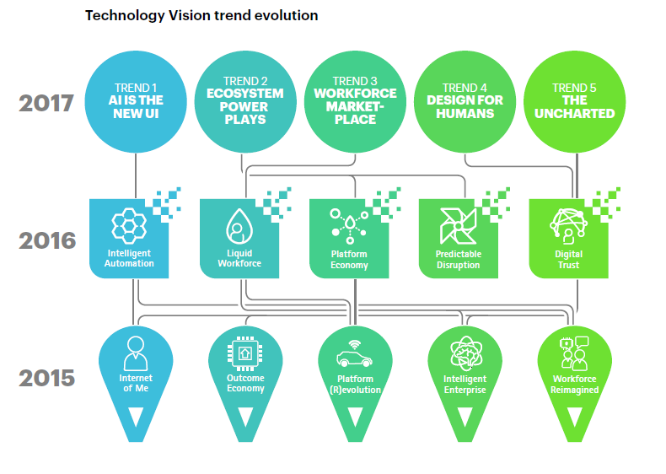
«Cilvēcīga» un «daudzšķautņaina» tehnoloģijas seja
Source: Accenture Techvision 2017 https://www.accenture.com/t20170321T032506Z__w__/us-en/_acnmedia/Accenture/next-gen-4/tech-vision-2017/pdf/Accenture-TV17-Short.pdfla=en?la=en

Slide 8
Profesionālā līderība – starptautiskās kvalifikācijas finansu jomā
Sertifikācija
Sertificēta dalība
Profesionālā pieredze
Uzvedības kodekss un ētika
Eiropas Kvalifikāciju sistēma (EQF)
7. līmenis | Maģistra grādi | ICA Professional Postgraduate Diploma | Chartered qualifications
6. līmenis | Bakalaura grādi | ICA Diploma | Diploma | Advanced Certificates
5. līmenis |  |  | Advanced certificates | Certified Anti-money Laundering Specialist (CAMS)
4. līmenis | Augstākas izglītības sertifikāti | ICA Advanced Certificates | Qualifying certificates
3. līmenis
 |  |  | International Introduction to Investment
2. līmenis | Profesionālās sertifikācijas | ICA Certificates | Fundamentals of Financial Services | Entree Certificates
Nepārtraukta profesionālā attīstība

Slide 9
Pasaules pieredze - Līderu sagatavošana
Līderu sagatavošana pārklājas ar produktīvu/ inovētspējīgu darbinieku sagatavošanu
Mūsdienu līderi saskaras ar plašu un sarežģītu izaicinājumu klāstu, tādēļ tiem ir nepieciešams plašs zināšanu loks:
Daudzšķautņainu problēmu risināšana
Starpkultūru un sociālās prasmes
Ētika, komunikācija, kritiskā domāšana
Līderu gatavošana ≠ līderības attīstība
Dažādas pieejas, dažādos līmeņos
Savienojums starp formālo izglītību un ārpusstudiju aktivitātēm
Rakstura veidošana (Character Point Average, GRIT (Individual Passion and Perseverance by Angela Lee Duckworth))
Tehnoloģija
Tehnoloģiju kompetence ir obligāta prasība mūsdienu līderim (jebkurā nozarē)
Pašai tehnoloģijai parādas «cilvēcīgāka» un daudzšķautņaināka seja
Tikai un vienīgi programmēšana nav pietiekama, lai saražotu produktu

Slide 10
Ceļš uz LĪDERĪBU un INOVĀCIJĀM
Mūžizglītība
Līderības attīstība
Executive maģistra programmas
Augstākā līmeņa studijas
Starpfunkcionālās maģistra programmas
Specializētās maģistra programmas
Dabas zinātnes
Jurisprudence
Informācijas tehnoloģijas
Dabas zinātnes
Inženierzinātnes
Dabas zinātnes
Sociālās zinātnes
..........
Profesionālās sertifikācijas
Pamatstudijas
Bizness
Māksla
Starpdisciplinārā pamatprogramma*
Māksla, dizains un tehnoloģijas
Kultūra, Internacionalizācija
Dati un atklāšana
Domu un sabiedrības struktūras
Starptautiskais bakalaureāts, Liebritānijas «A Levels» un «Foundation Programs», ASV «Advanced Placement»
LV vidusskola
*Piemēram izmantota programma no New York University AbuDabī

Slide 11
Augstākās izglītības loma līderu sagatavošanā
Multidisciplinaritāte
Starpkultūru pieredze
Vērtību noteikšana
Satura nodrošināšana (augsta līmeņa) profesionālajām sertifikācijām
Zināšanu apjoms un kvalitāte!

Slide 12
Lai mums izdodas izaudzināt labus
LĪDERUS
Latvijai!
Jānis Grēviņš
RBS Direktors
jgrevins@rbs.lv

